Slide 1
Wind breaks مصدات الرياح

Slide 2
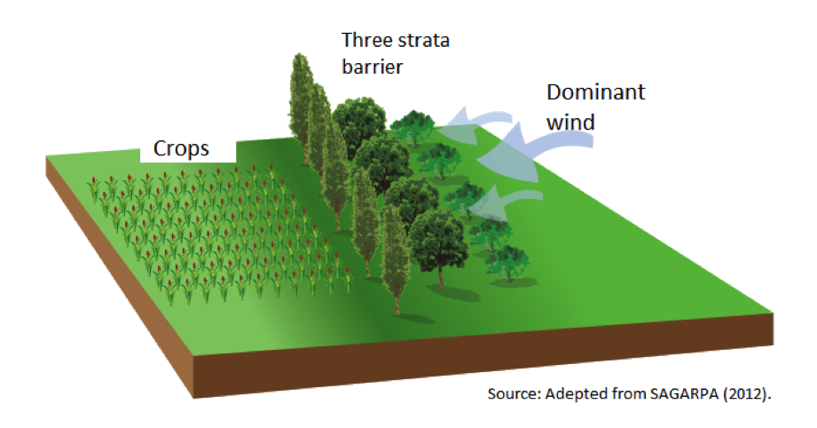

Slide 3
Wind breaks مصدات الرياح
يمكن إضعاف قوة الرياح والتغلب عليها بطرق شتى منها مصدات الهواء وزراعة النباتات في خطوط منخفضة أو أخاديد Furrow وزراعة عدة محاصيل مختلفة المواسم في أشرطة ضيقة متبادلة وخاصة في الأراضي الرملية بحيث تظل الأرض في جميع الأوقات مغطاة ولو جزئيا يمنع تآكلها ويحفظها من أضرار الرياح.

Slide 4
Wind breaks مصدات الرياح
المصدات عبارة عن حواجز نباتية عالية تصل إلى ارتفاع معين فوق سطح الأرض وتقف عائقًا أمام الرياح وتقلل من سرعتها وتقضي على شدتها وتزيل معظم تأثيراتها الضارة
فوائد المصدات:
١- حماية التربة من الانجراف والتعرية.
٢- الحد من ضياع ماء التربة والنباتات.
٣- حماية النباتات وزيادة محصولها.

Slide 5
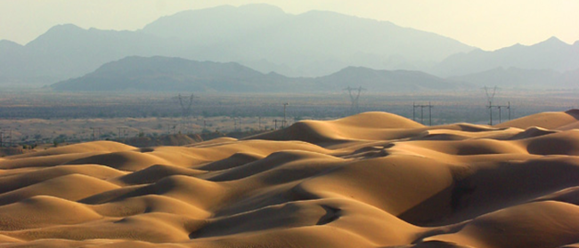
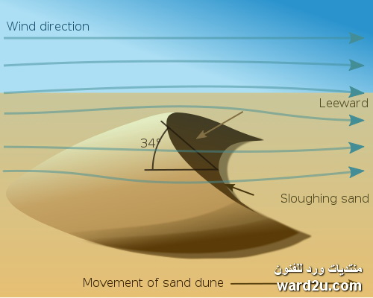
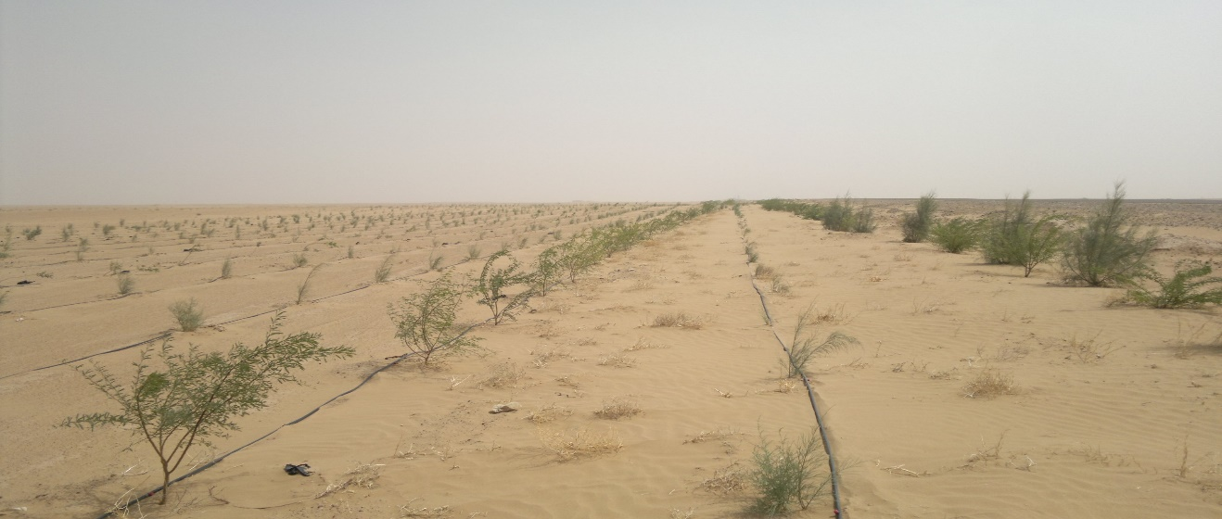
Sand dunes الكثبان الرملية

Slide 6
يؤدي هبوب الرياح إلى حركة الرمال وخاصة في الأراضي الجرداء وأحيانا تغلب النباتات عليها بالنمو والانبثاق من خلال الرمال وكذلك بربط الرمال وتثبيتها وهناك أنواع نباتية مثبته لحركة الرمال.
إن إقامة غطاء نباتي طبيعي في الصحراء لتثبيت الكثبان الرملية يتطلب نثر بذور نباتات عشبية ( تحت شجيري ) وبعد أن تستقر هذه النباتات وتثبت جذورها يتم إدخال شجيرات والخطوة التي تليها يتم إدخال أشجار.
Sand dunes الكثبان الرملية

Slide 7
التضاريس (الطبوغرافيا)
Relief (Topography)

Slide 8
Relief (Topography)
التضاريس (الطبوغرافيا)
علاقة عامل الارتفاع بالتوزيع الجغرافي للأقاليم النباتية:
قديماً، ، وزع الجغرافيون الحياة النباتية الطبيعية فوق سطح الكرة
الأرضية على أساس خطوط العرض بين ثلاث مناطق رئيسية على كل جانب من جانبي خط الاستواء، وهي:
المنطقة القطبية
المنطقة المعتدلة
المنطقة المدارية
Polar zone
Temperate zone
Tropical zone

Slide 9
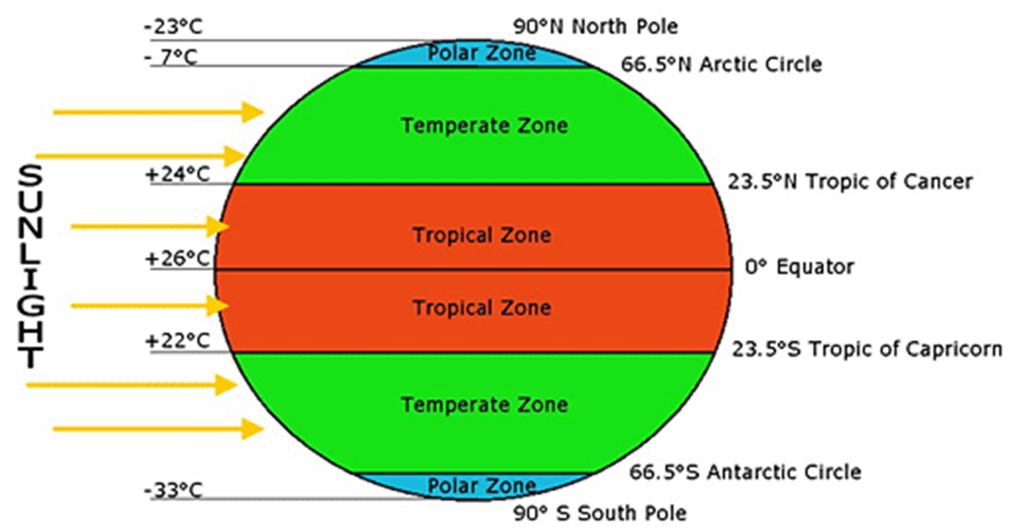
Relief (Topography)
التضاريس (الطبوغرافيا)

Slide 10
تقسيم الكرة الأرضية إلى ثلاث مناطق ليس مفصلا بدرجة كافية لمعظم الأغراض النباتية العلمية، فاقترح علماء البيئة إضافة مناطق أكثر تفصيلا.
مثلاً اقترح هانسن تقسيم الكرة الأرضية إلى ثمان مناطق على أساس المناخ؛
(Hansen 1920)
On either side of equator;
1. Equatorial zone: 0 -15.0 degree.استوائيه
2. Tropical zone: 15 - 23.5 degree.مداريه
3. Subtropical zone: 23.5 - 34.0 degree.شبه مداريه
4. Warm temperate zone: 34.0 - 45.0 degree المعتدله الدافئه
5. Cold temperate zone: 45.0 - 58.0 degree.المعتدله البارده
6. Subarctic zone: 58.0 - 66.5 degree.شبه قطبيه
7. Arctic zone: 66.5 - 72.0 degree.القطب الشمالي
8. Polar zone: 72.0 - 90 degreeالقطبيه

